Slide 1
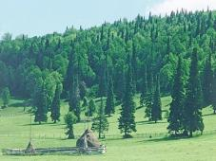
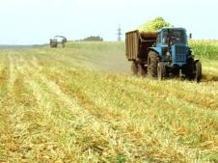
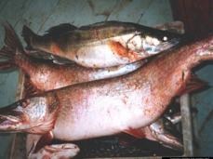
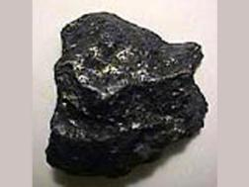
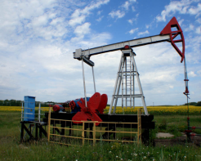
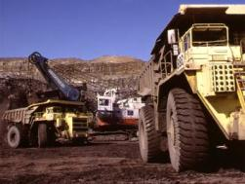
Природные ресурсы Русской равнины
Проблемы рационального использования природных ресурсов
Урок географии в 8 классе
Автор: Карезина Нина Валентиновна, учительница географии МОУ СОШ №5 города Светлого Калининградской области

Slide 2
Природные ресурсы
минеральные
водные
агроклиматические
лесные
рекреационные

Slide 3
Минеральные ресурсы
КМА
Уголь бурый и каменный
Нефть
Бокситы
Поваренная соль
Алмазы
Апатиты и фосфориты
Для каждого вида полезных ископаемых
укажите их географию

Slide 4
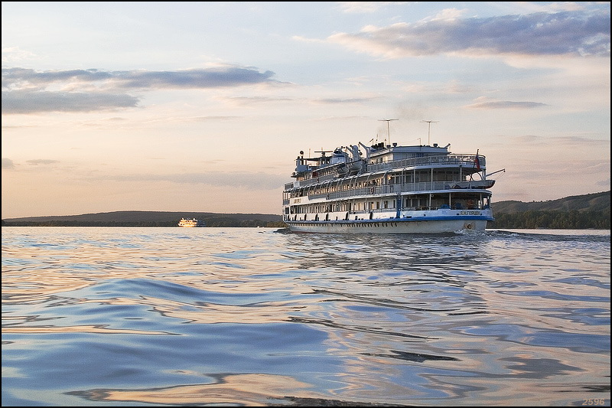
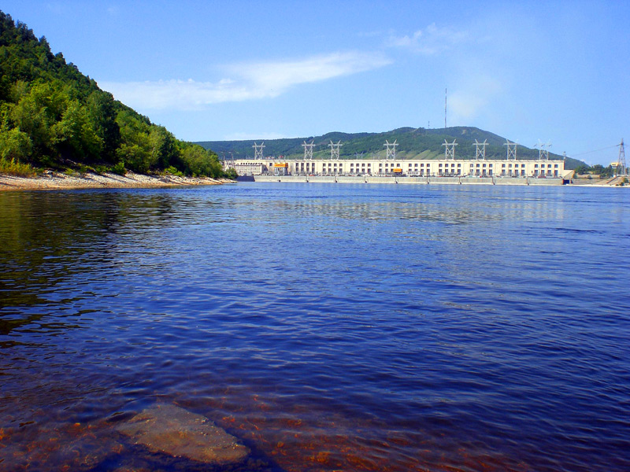
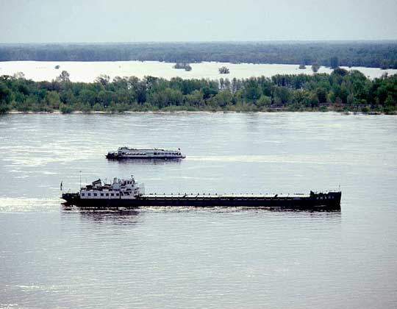
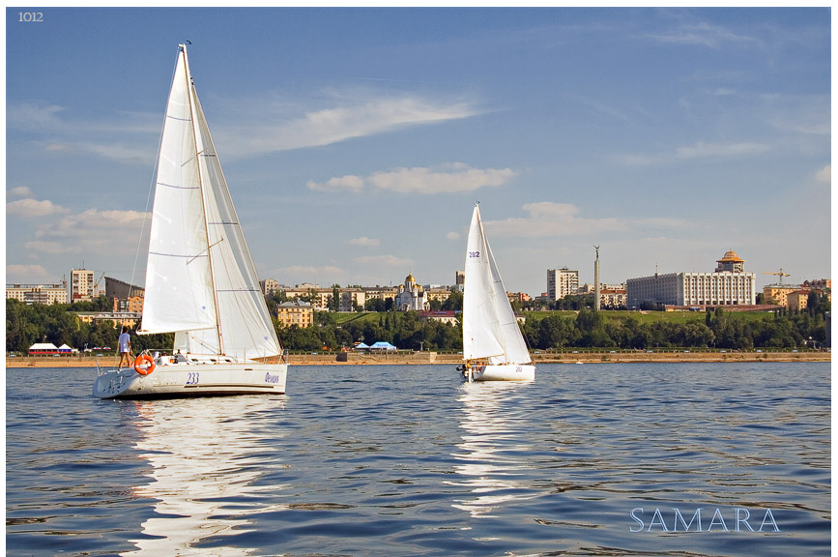
Водные ресурсы

Slide 5
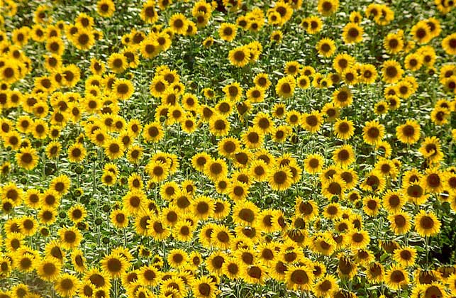
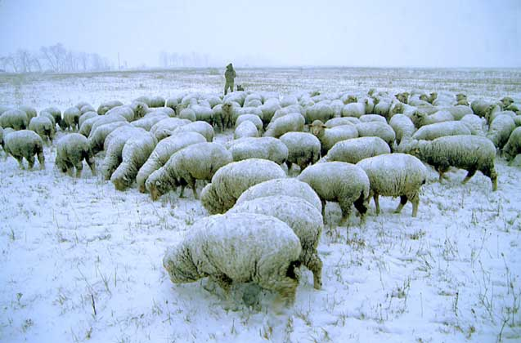
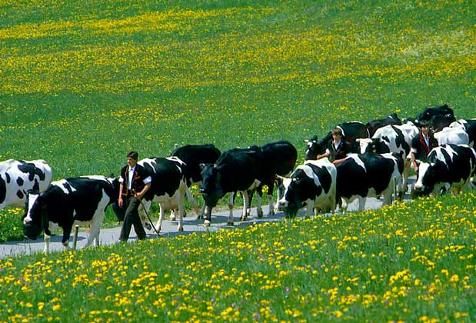
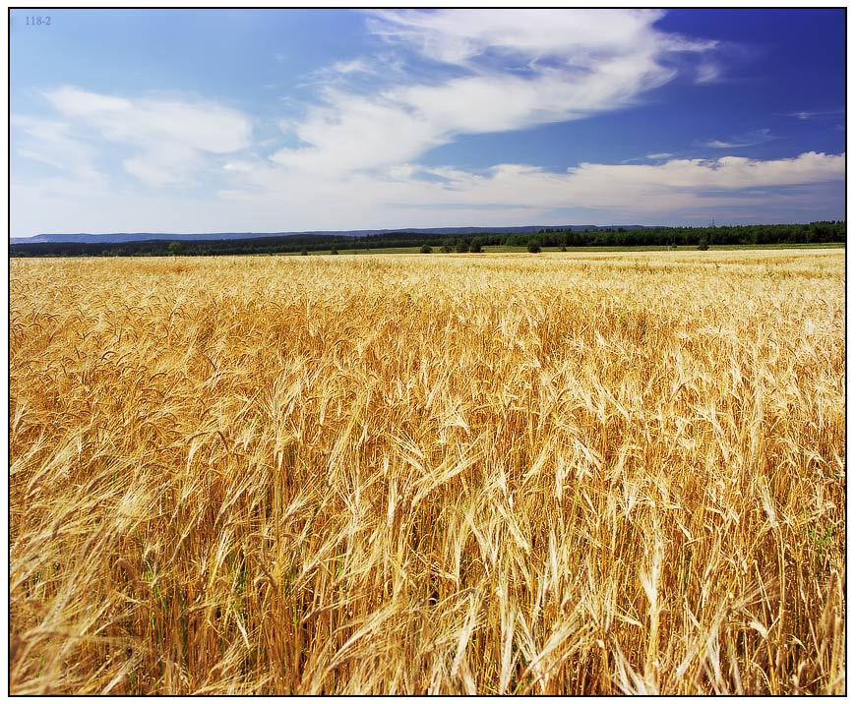
Агроклиматические

Slide 6
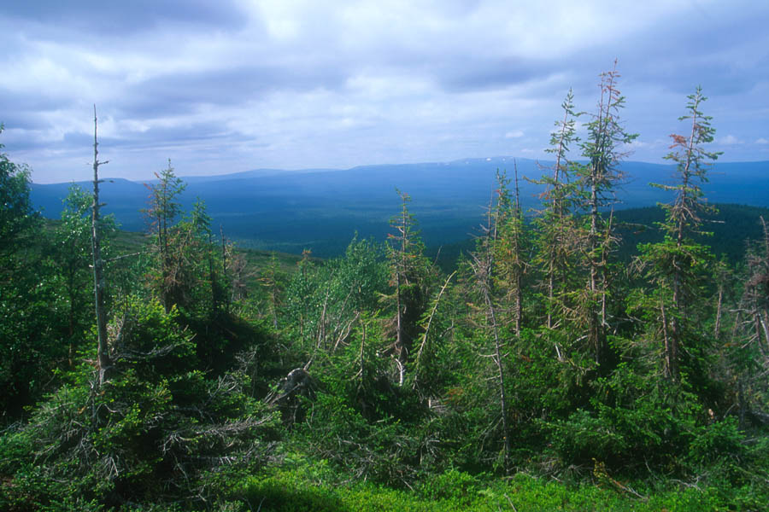
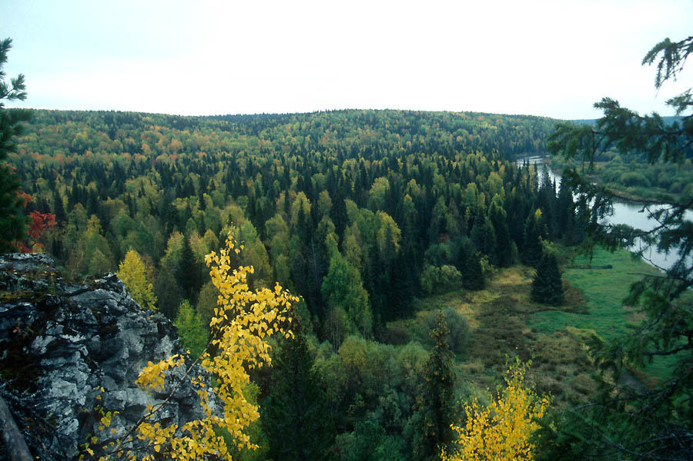
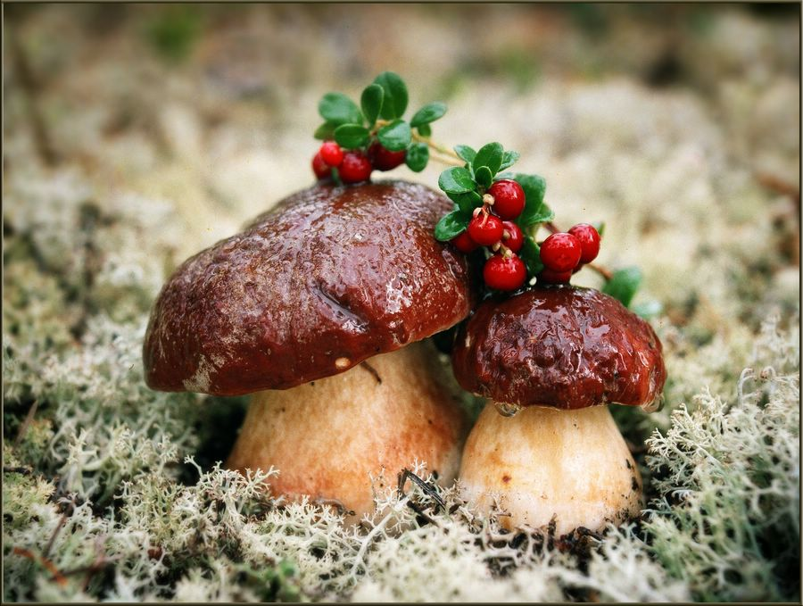
Лесные ресурсы

Slide 7
Рекреационные
Карелия
Валдай
Волга
Древнерусские города
Золотое кольцо России

Slide 8
Проблемы рационального использования природных ресурсов
Какие территории Руской равнины наиболее изменены человеком?
Какие меры применяются для сохранения естественных ландшафтов?
См. стр. 160-161

Slide 9
Домашнее задание
§ 29.
Вопросы и задания на стр. 161

